Slide 1
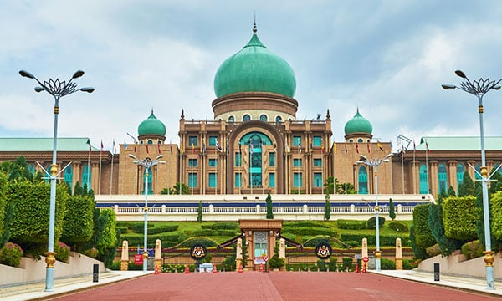
BAB 4 : SISTEM PERSEKUTUAN
DISEDIAKAN : SORAYA BEGUM BT ABDUL RAHMAN

Slide 2












BAB 4 : SISTEM PERSEKUTUAN
KERAJAAN PUSAT
KERAJAAN NEGERI
NEGERI SEMBILAN
PERAK
KELANTAN
KEDAH
TERENGGANU
SELANGOR
PUTRAJAYA
PERLIS
PULAU PINANG
MELAKA
PAHANG
JOHOR

Slide 3

4.1 : LATAR BELAKANG SISTEM PERSEKUTUAN DI NEGARA KITA
MALAYSIA MENGAMALKAN SISTEM PERSEKUTUAN
BERMAKSUD PENYATUAN BEBERAPA BUAH NEGERI & MEMEBENTUK SEBUAH NEGARA BERSEKUTU
ADANYA :
KERAJAAN
PERSEKUTUAN /PUSAT
2. KERAJAAN NEGERI
3. PEMBAHAGIAN KUASA DALAM PENTADBIRAN

Slide 4
SEJARAH PEMBENTUKAN KONFEDERASI NEGERI SEMBILAN 1895
1889
Luak Tampin, Rembau & Seri Menanti disatukan sebagai konfederasi Seri Menanti - Menerima Residen
1895
Perjanjian antara Yamtuan Besar Seri Menanti dengan Undang Johol, sungai Ujung, Jelebu, Rembau & Tunku Besar Tampin
– konfederasi ini dikenali Negeri Sembilan
- Menerima Residen British
1898
Yamtuan Besar Seri Menanti, Tuanku Muhammad ibni Tuanku Antah dilantik sebagai Yang Dipertuan Besar Negeri Sembilan
- Martin Lister Residen pertama Negeri Sembilan

Slide 5

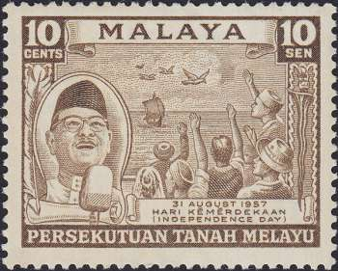
PERSEKUTUAN 1896
MAJLIS MESYUARAT PERSEKUTUAN 1927
KESATUAN MALAYA 1946
(MALAYAN UNION)
PERSEKUTUAN TANAH MELAYU 1948
PERSEKUTUAN TANAH MELAYU 1957
PERSEKUTUAN MALAYSIA 1963
PEMBENTUKAN SISTEM PERSEKUTUAN DI MALAYSIA
STEM BULAN KEMERDEKAAN 1957

Slide 6
SEJARAH PEMBENTUKAN SISTEM PERSEKUTUAN DI MALAYSIA
Penubuhan ekoran perluasan pengaruh British
Empat buah NNM membentuk NNMB
Berdasarkan Perjanjian 1895
Tiada agihan kuasa & fungsi khusus antara Kerajaan Persekutuan & Kerajaan Negeri
Keputusan pentadbiran dibuat oleh Residen Jeneral di Kuala Lumpur
PERSEKUTUAN 1896

Slide 7

SEJARAH PEMBENTUKAN SISTEM PERSEKUTUAN DI MALAYSIA
Majlis ini distrukturkan semula untuk
Memperkemas tadbir urus Persekutuan
Mengukuhkan kedudukan British di negeri Melayu
MAJLIS MESYUARAT PERSEKUTUAN 1927

Slide 8

SEJARAH PEMBENTUKAN SISTEM PERSEKUTUAN DI MALAYSIA
1946
British menyatukan pentadbiran semua negeri membentuk Kesatuan Malaya @ Malayan Union
Malayan Union memberikan kuasa kepada Gabenor untuk membentuk kuasa pusat yang kuat
Malayan Union gagal diteruskan kerana dibantah oleh Raja - raja Melayu

Slide 9
SEJARAH PEMBENTUKAN SISTEM PERSEKUTUAN DI MALAYSIA
1948
Bermula amalan Persekutuan
Gabungan 9 negeri Melayu &
2 NNS melalui Perjanjian
Persekutuan Tanah Melayu
Apabila Pesuruhjaya Tinggi sebagai ketua Persekutuan
Menetapkan kuasa Kerajaan Persekutuan & Kerajaan Negeri
Raja memerintah mengikut perlembagaan negeri masing-masing

Slide 10
SEJARAH PEMBENTUKAN SISTEM PERSEKUTUAN DI MALAYSIA
Muncul Kerajaan Persekutuan yang kuat bagi melicinkan pentadbiran
Jawatan Yang Dipertuan Agung diperkenalkan
Persekutuan diperkukuhkan melalui sistem Raja Berperlembagaan & Demokrasi Berparlimen
1957 : Persekutuan Tanah
Melayu merdeka

Slide 11
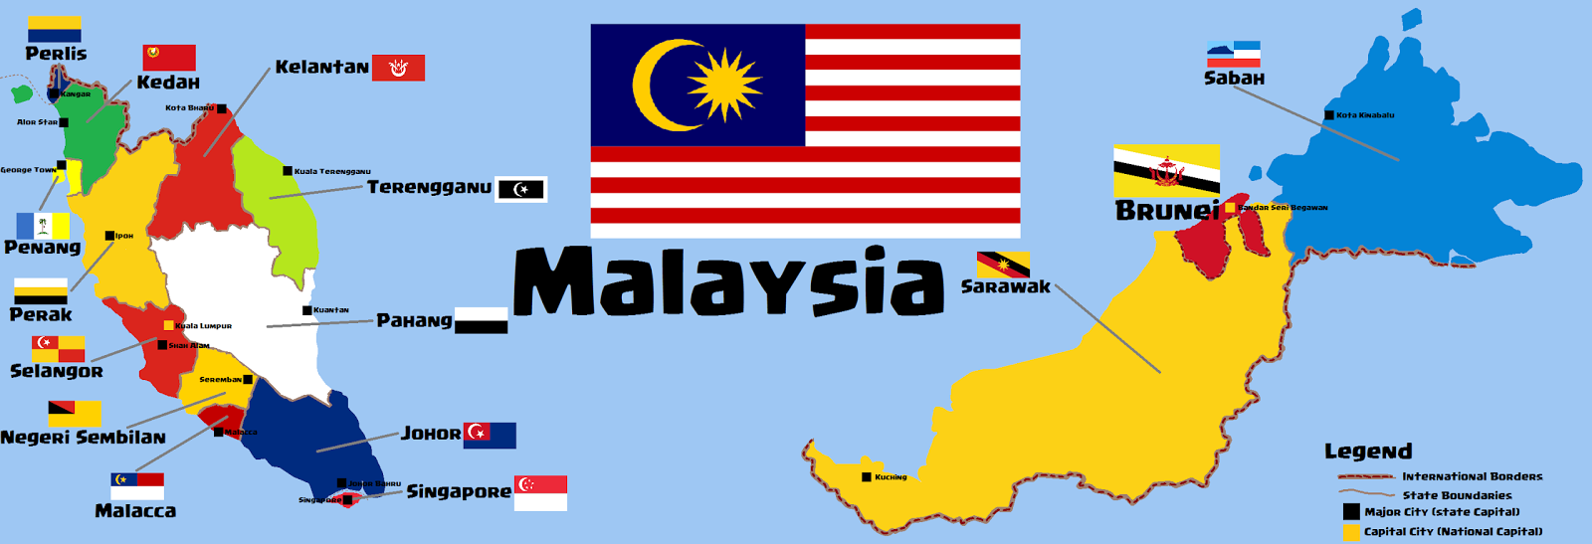
SEJARAH PEMBENTUKAN SISTEM PERSEKUTUAN DI MALAYSIA
1963
16 September 1963 Perjanjian Malaysia
Lahir Persekutuan (Tanah Melayu, Singapura Sarawak Sabah)
Persekutuan Malaysia
Sistem Persekutuan satu tradisi sejarah
Ia berakar umbi daripada sistem beraja dan perluasan kuasa British

Slide 12
4.2 KUASA KERAJAAN PERSEKUTUAN & KERAJAAN NEGERI
PENTADBIRAN MALAYSIA TERBAHAGI KEPADA 3 BAHAGIAN
KERAJAAN PERSEKUTUAN
Perlembagaan Persekutuan memperuntukkan kuasa Perundangan & pemerintahan
KERAJAAN NEGERI
Melicinkan pentadbiran
Mengelakkan permasalahan antara dua peringkat
Mewujudkan pentadbiran bersistematik
KERAJAAN TEMPATAN
Tidak diberikan peruntukan kuasa khusus
Kuasanya terletak di bawah Kerajaan Negeri

Slide 13
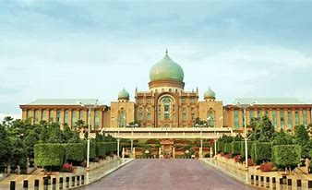
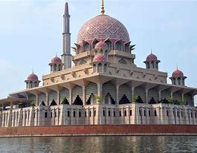
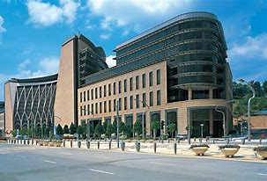
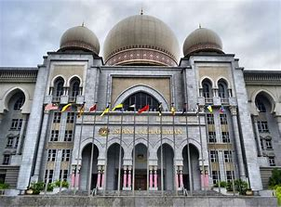

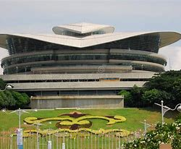
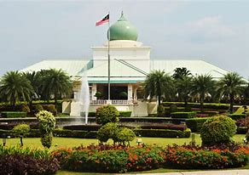
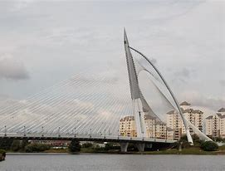
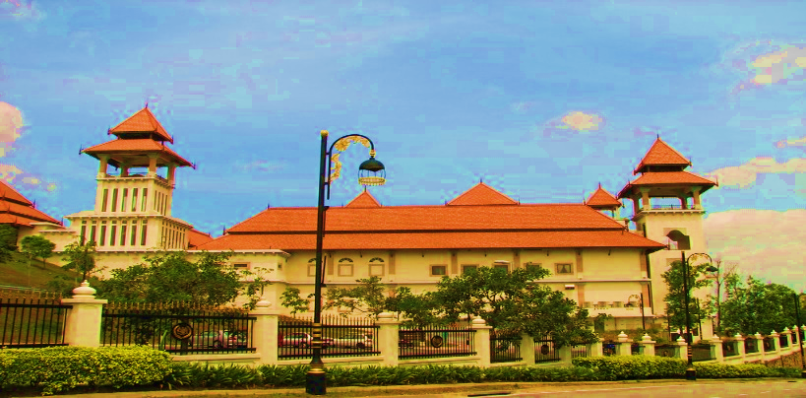
4.2 KUASA KERAJAAN PERSEKUTUAN & KERAJAAN NEGERI
PUSAT PENTADBIRAN KERAJAAN PERSEKUTUAN
KOMPLEKS PERDANA PUTRA
MASJID PUTRA
KEMENTERIAN KEWANGAN
KUALA LUMPUR
1999 PUTRAJAYA
ISTANA KEHAKIMAN
KEMENTERIAN LUAR NEGERI
PUSAT KONVENSYEN
ANTARA BANGSA
Pusat Pentadbiran sistematik
Kuala Lumpur sesak dgn pembangunan & penduduk
2000 – Putrajaya dijadikan Wilayah Persekutuan
KOPLEKS SERI PERDANA,
KEDIAMAN PERDANA MENTERI
JAMBATAN SERI WAWASAN
ISTANA MELAWATI, ISTANA
YANG DI-PERTUAN AGONG
KEMENTERIAN LUAR NEGERI

Slide 14
KUASA KERAJAAN PERSEKUTUAN
KUASA MENBUAT UNDANG-UNDANG BAGI SELURUH MALAYSIA IALAH PARLIMEN
KUASA KERAJAAN PERSEKUTUAN TERMAKTUB DALAM PERLEMBAGAAN PERSEKUTUAN SEBAGAI SENARAI PERSEKUTUAN
SENARAI PERSEKUTUAN
Hal Ehwal luar negeri
Pertahanan
Keselamatan dalam negeri
Pentadbiran keadilan
Kewarganegaraan
Kewangan
Perhubungan & pengangkutan
Pelajaran
Perubatan & kesihatan
KUASANYA LUAS MELIPUTI KEPENTINGAN NASIONAL & SEMUA PERKHIDMATAN BERKAITAN PENTADBIRAN NEGARA

Slide 15
DEWAN UNDANGAN NEGERI MEMPUNYAI KUASA MENGGUBAL UNDANG-UNDANG BAGI NEGERINYA
KUASA KERAJAAN NEGERI
SENARAI NEGERI
Undang-undang Islam
Tanah
Pertanian & perhutanan
Kerajaan tempatan
Hari kelepasan negeri
KUASA PEMERINTAHAN NEGERI TERMAKTUB DALAM PERLEMBAGAAN PERSEKUTUAN SEBAGAI SENARAI NEGERI

Slide 16
SENARAI BERSAMA
MELIBATKAN PERKARA YANG MEMBOLEHKAN PARLIMEN & DUN MENGGUBAL UNDANG-UNDANG UNTUK PERKARA YANG SAMA
SENARAI BERSAMA
Kebajikan awam
Biasiswa
Perlindungan haiwan liar & taman negara
Perancangan bandar & luar bandar
Kesihatan awam, kebersihan & pencegahan penyakit
Kebudayaan & sukan
Perumahan
SEKIRANYA ADA PERCANGGAHAN DALAM SENARAI BERSAMA MAKA UNDANG-UNDANG YANG DILULUSKAN OLEH PARLIMEN AKAN DIPATUHI

Slide 17


PERUNTUKAN TAMBAHAN BAGI SABAH DAN SARAWAK
Senarai Bersama untuk Sabah & Sarawak
Senarai Negeri untuk Sabah & Sarawak
Undang-undang diri berhubung dengan perkahwinan, penceraian, penjagaan anak, nafkah dll
Penyelidikan pertanian & perhutanan, pengawalan makhluk perosak & pencegahan penyakit tumbuhan
Pilihan raya bagi Dewan Negeri
Undang-undang & adat negeri
Mahkamah Anak Negeri
Kereta api di Sabah
Akta Imigresen 1963 – Kerajaan Negeri Sabah & Sarawak diberikan kuasa kawalan, kemasukan & kediaman di negeri berkenaan

Slide 18
PERANAN KERAJAAN TEMPATAN (PIHAK BERKUASA TEMPATAN)
Bertanggungjawab dalam sesebuah Kawasan tempatan / daerah kecil yang diwartakan
Perantara antara Kerajaan Negeri dengan rakyat
Berada di bawah bidang kuasa Kerajaan Negeri
Berperanan memberikan perkhidmatan kepada penduduk setempat
Termaktub dalam Akta Kerajaan Tempatan 1976 (Akta 171) – merangkumi semua jenis Kerajaan Tempatan spt Majlis Bandaraya, Majlis Perbandaran & Majlis Daerah

Slide 19
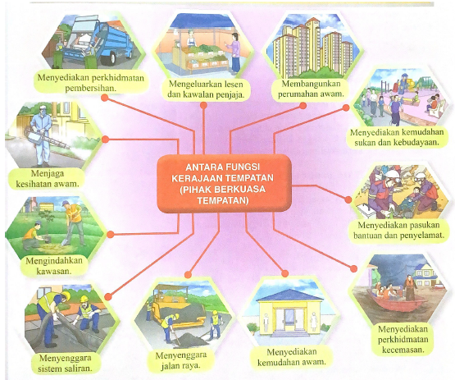

Slide 20
4.3 KERJASAMA KERAJAAN PERSEKUTUAN DAN KERAJAAN NEGERI
ASPEK KERJASAMA
KERJASAMA PEMBANGUNAN SOSIOEKONOMI :
Pembangunan Tanah
Pembangunan Wilayah
Pembangunan Koridor Wilayah
KERJASAMA PEMELIHARAAN KHAZANAH :
Pengurusan Taman Negara
Pengurusan Taman Laut
KERJASAMA MENJAMIN KESELAMATAN & KEDAULATAN NEGARA :
Pemerintahan Keselamatan Daerah Rajang Sarawak
Kawasan Keselamatan Khas Pantai Timur Sabah
KERJASAMA PENYEDIAAN PERUMAHAN RAKYAT :
Perumahan Awal Kemerdekaan
Perumahan untuk Mengatasi Masalah Kemiskinan
Perumahan Mampu Milik

Slide 21
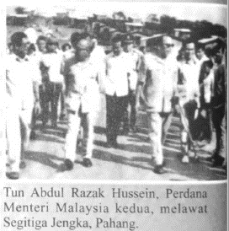
KERJASAMA KERAJAAN PERSEKUTUAN & NEGERI DALAM PEMBANGUNAN SOSIOEKONOMI
Kerajaan Persekutuan menubuhkan agensi untuk mendapatkan kewangan & kepakaran
1
PEMBANGUNAN TANAH
Kerajaan Negeri menyediakan tanah untuk pembangunan. (tanah di bawah bidang kuasa Negeri)
Pembukaan tanah baharu
Pembangunan In-Situ
1956 FELDA ditubuhkan untuk mengurus & menyalurkan bantuan kewangan kepada kerajaan Negeri
Kejayaan FELDA membawa kepada penubuhan FELCRA 1966
FELCRA menyatukan, memulihkan & membangunkan tanah Kerjaan Negeri yang terbiar seluruh negara
Menekankan pembangunan fizikal desa seperti penyediaan kemudahan asas, rumah rakyat & pusat pertumbuhan ekonomi
FELDA : LEMBAGA KEMAJUAN TANAH PERSEKUTUAN
FELCRA : LEMBAGA PENYATUAN & PEMULIHAN TANAH PERSEKUTUAN

Slide 22
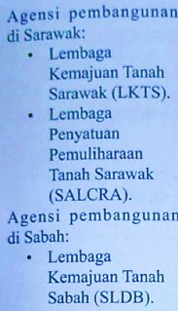
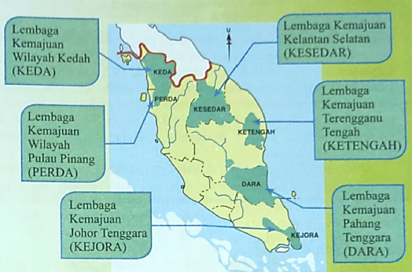
KERJASAMA KERAJAAN PERSEKUTUAN & NEGERI DALAM PEMBANGUNAN SOSIOEKONOMI
2
Kerajaan Persekutuan membuka kawasan luas untuk membangunkan wilayah
PEMBANGUNAN WILAYAH

Slide 23
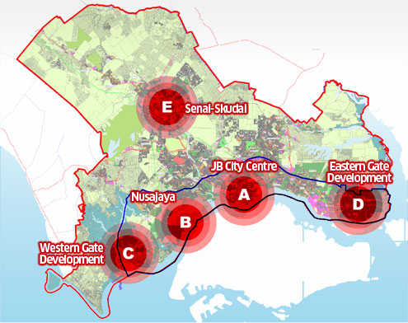
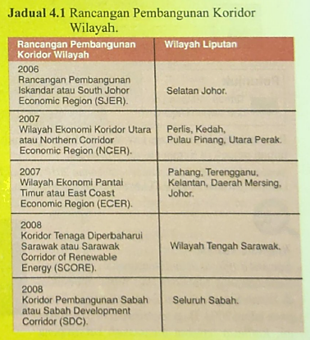
KERJASAMA KERAJAAN PERSEKUTUAN & NEGERI DALAM PEMBANGUNAN SOSIOEKONOMI
Selepas tahun 2005 dilaksanakan berlandaskan projek pembangunan
Satu perancangan strategik jangka panjang dengan tumpuan dalam pembangunan negeri & wilayah yang kurang pesat agar wujud keseimbangan negeri & wilayah
3
PEMBANGUNAN KORIDOR WILAYAH
SJER adalah South Johore Economic Region atau WPI iaitu Wilayah Pembangunan Iskandar. Merupakan plan pembangunan kerajaan Malaysia untuk membangunkan selatan tanah air.
Kemudahan yang disediakan di dalam WPI • Jalan/Lebuh raya berkembang – Lebuh raya menghubungkan kawasan lain di Malaysia. – Lebuh raya menghubungkan Singapura seperti Western Gate, Eastern Gate.
• Free Access Zone – Bandar Johor Bahru – Kawasan Tanjung Pelepas • Kawasan perindustrian – Kawasan-kawasan perindustrian baru – Pembukaan kawasan-kawasan pelaburan hartanah
• Kawasan perumahan – Perkembangan kawasan perumahan – Kepadatan penduduk meningkat disebabkan kemudahan perumahan.
PELAN PEMBANGUNAN WILAYAH
ISKANDAR MALAYSIA

Slide 24
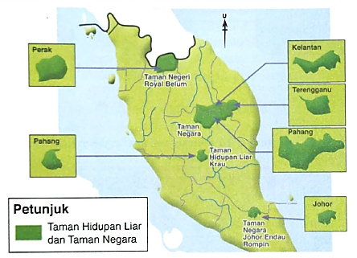



KERJASAMA PEMELIHARAAN KHAZANAH
1. Pengurusan Taman Negara
Pengurusan hidupan liar & taman negara tanggungjawab bersama Kerajaan Persekutuan & Negeri
1972 Akta Perlindungan Hidupan Liar (Akta 76) diwujudkan
2010 Akta Pemuliharaan Hidupan Liar (Akta 716)
1972 – 1978 Kerajaan Persekutuan mengambilalih pentadbiran semua Jabatan Mergastua Negeri di Semenanjung Malaysia.
Kemudian dikenali Jabatan Perlindungan Hidupan Liar & Taman Negara (PERHILITAN) Semenanjung Malaysia.
TAMAN NEGARA MULU DIIKTIRAF
TAPAK WARISAN
DUNIA UNESCO TAHUN 2000
KAWASAN PERLINDUNGAN HIDUPAN LIAR &
TAMAN NEGARA DI SEMENANJUNG MALAYSIA
RAFFLESIA AZLANII
SPESIS ASLI DITEMUI DI HUTAN SIMPAN ROYAL BELUM, PERAK 2003
DINAMAKAN BERSEMPENA NAMA SULTAN PERAK
TAMAN NEGARA KINABALU SABAH
DIIKTIRAF TAPAK
WARISAN DUNIA UNESCO TAHUN 2000

Slide 25
KERJASAMA PEMELIHARAAN KHAZANAH
Kerajaan Persekutuan membentuk dasar manakala Kerajaan Negeri membangunkan pulau
2. Pengurusan Taman Laut
Untuk memulihara khazanah laut negara
42 buah pulau diwartakan sebagai taman laut 1994
Perairan Kedah
Perairan Terengganu
Perairan Pahang
Perairan Johor
Perairan Sabah
Perairan Labuan
Penyelarasan pentadbiran dibuat melalui Mesyuarat Majlis Penasihat Kebangsaan Taman Laut & Rizab Laut
Turut dianggotai Kerajaan Persekutuan & Kerajaan Negeri
2007 Jabatan Taman Laut Malaysia ditubuhkan sebagai agensi Kerajaan Persekutuan
Jabatan ini bertanggungjawab dalam dasar pengurusan taman laut di Malaysia
2018 Jabatan Perikanan Malaysia mengambilalih tanggungjawab itu
Kawasan Perlindungan marin di perairan Sabah di bawah tanggungjawab Kerajaan Negeri iaitu Taman –Taman Sabah

Slide 26

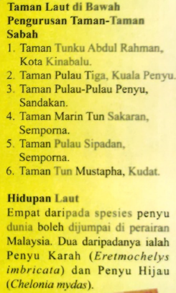
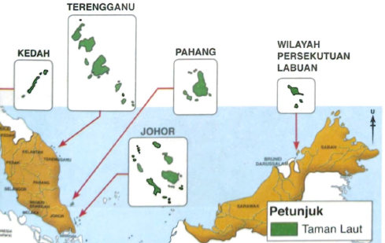
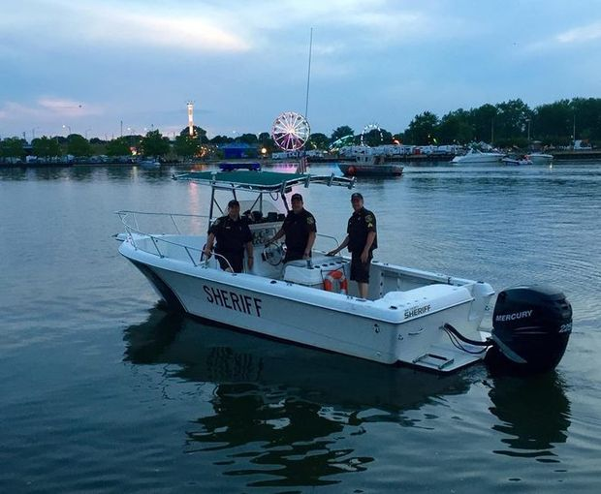
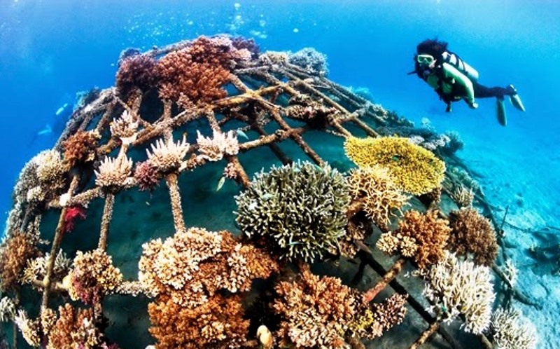
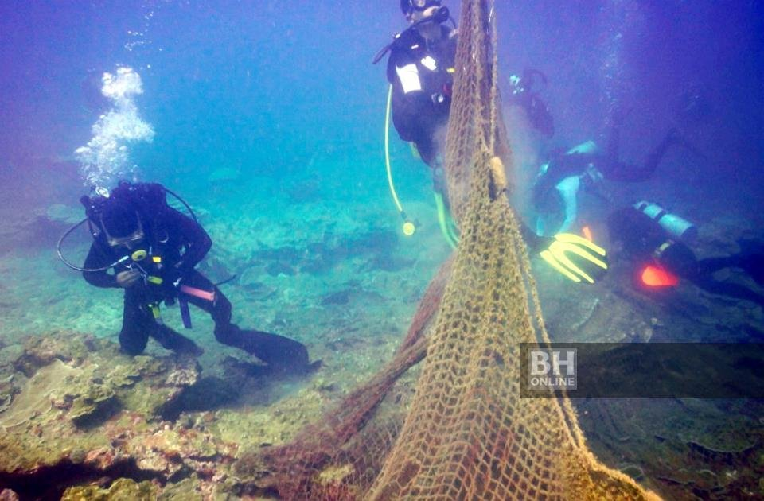
LITUPAN KARANG HIDUP
PETA LOKASI PULAU-PULAU TAMAN
LAUT MALAYSIA
JABATAN TAMAN LAUT MEMBUAT RONDAAN
PROGRAM RESTORASI KARANG
PROGRAM RESTORASI KARANG

Slide 27
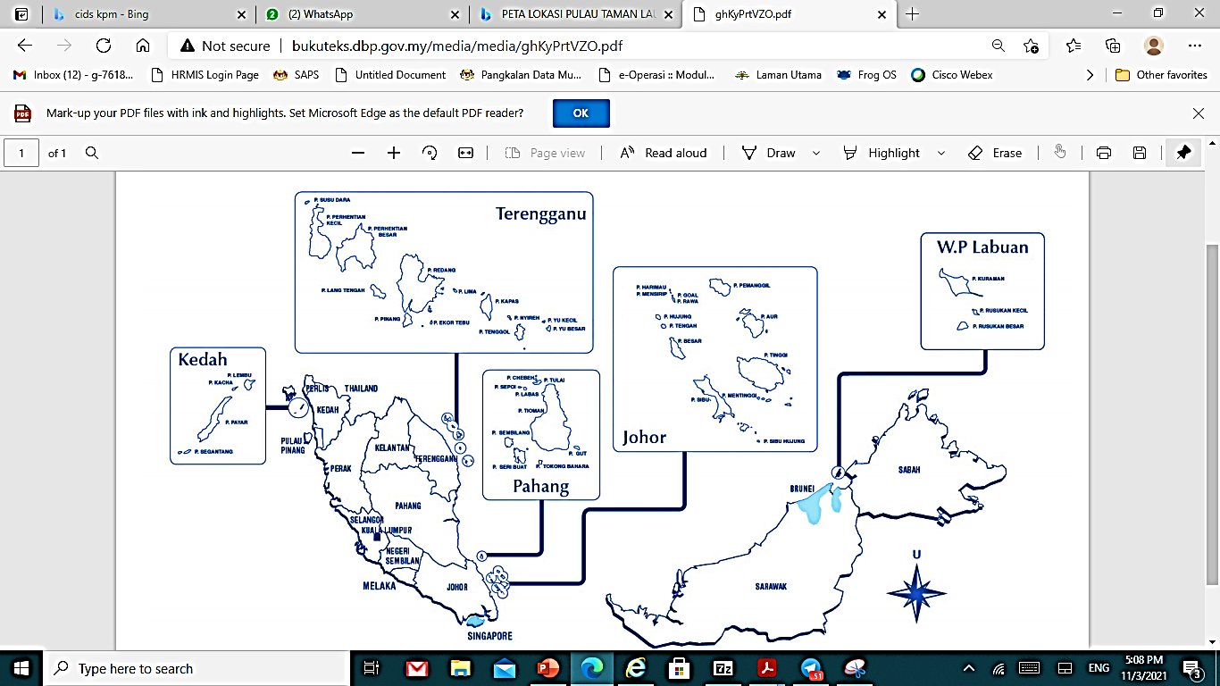
LOKASI PULAU-PULAU TAMAN LAUT MALAYSIA

Slide 28
KERJASAMA PENYEDIAAN PERUMAHAN RAKYAT
1964 - Kementerian Kerajaan Tempatan & Perumahan ditubuhkan untuk menyediakan rumah kos rendah
Perumahan Awal Kemerdekaan
Perumahan terletak di bawah bidang kuasa kerajaan Pusat & Kerajaan Negeri
Menyediakan perumahan kos rendah di bandar
Kerajaan Pusat & Negeri berusaha agar rakyat dapat memiliki rumah sendiri
Kerajaan Negeri menyediakan tanah untuk dijual kepada Kerajaan Persekutuan dengan harga rendah

Slide 29
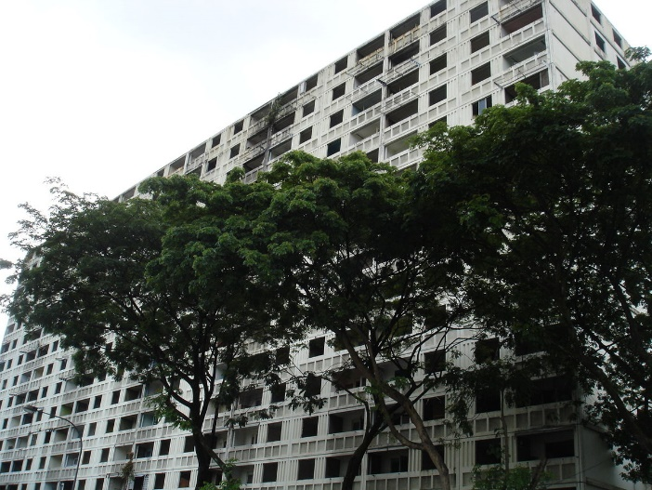
KERJASAMA PENYEDIAAN PERUMAHAN RAKYAT
2. Perumahan untuk Mengatasi Masalah Kemiskinan
Menubuhkan agensi pembangunan negeri
Cth. Perbadanan Kemajuan Negeri Selangor (PKNS) & Perbadanan Ekonomi Negeri Perak
Kerajaan memperkenalkan Program Perumahan Awam Kos Rendah (PAKR) dengan peruntukan kewangan daripada Kerajaan Persekutuan
Selepas 1970 Kerajaan Persekutuan & Kerajaan Negeri membina rumah untuk
Kerajaan Negeri
Menyelesaikan masalah kekurangan perumahan
Menghapuskan kemiskinan
1997 Melaksanakan Program Perumahan Rakyat (PPR)
Kerajaan Persekutuan
FLAT JALAN PEKELILING
DI JALAN JALAN TUN RAZAK

Slide 30
KERJASAMA PENYEDIAAN PERUMAHAN RAKYAT
3. Perumahan Mampu Milik
Untuk merangka strategi menyediakan rumah mampu milik
2014 Majlis Perumahan Negara ditubuhkan
Kerajaan Persekutuan & Negeri telah menubuhkan pelbagai agensi dan memeperkenalkan program untuk golongan pertengahan membeli rumah
Antara program peringkat Persekutuan :
Perbadanan Perumahan 1 Malaysia (PRIMA)
Rumah Mesra Rakyat di bawah Kementerian Perumahan & Kerajaan Tempatan
Antara program peringkat Negeri :
Rumah SelangorKu (Selangor)
Rumah Mampu Milik Johor (Johor)

Slide 31
KERJASAMA MENJAMIN KESELAMATAN & KEDAULATAN NEGARA
1
2
Keselamatan
Pertahanan
Keselamatan Dalam Negeri
Ketenteraman Awam
Di bawah kuasa
Berada di bawah tanggungjawab
Kerajaan Persekutuan
3
Kementerian Dalam Negeri (KDN)
KEMENTERIAN PERTAHANAN
(KEMENTAH)
Diselaras oleh Majlis Keselamatan Negara
(MKN)
Pertahanan Negara
KERAJAAN PUSAT DAN KERAJAAN NEGERI BEKERJASAMA

Slide 32
Pemerintahan Keselamatan Daerah Rajang Sarawak
1995 RASCOM DIBUBARKAN & OPERASI KESELAMATAN SARAWAK DILETAKKAN DI BAWAH MKN
Beliau menyelaras fungsi & aktiviti pasukan Keselamatan dengan pejabat awam dalam RASCOM
Ancaman komunis di Sarawak
Tun Abdul Razak Hussien (PM ke-2) & Pengerusi MKN
Kerjasama Kerajaan Persekutuan & Negeri melalui RASCOM berjaya memulihkan & mengekalkan keselmatan serta keamanan bahagian tengah Sarawak
Mengisytiharkan Bahagian ke-3 Sarawak sebagai Rajang Area Security Command
(RASCOM)
Ketua Menteri Sarawak dilantik Pengarah Operasi Negeri dalam RASCOM

Slide 33

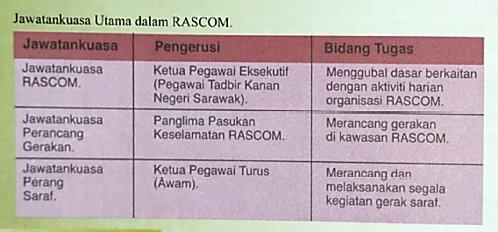

Slide 34


2. Kawasan Keselamatan Khas Pantai Timur Sabah (ESSCOM)
Kerajaan Persekutuan & Negeri
Menubuhkan ESSCOM
12/2/2013 - Ekoran pencerobohan pengganas dari Kepulauan Sulu di Kampung Tanduo, Lahad Datu
ESSCOM mengawasi keselamatan 10 daerah pantai timur Sabah
Kawasan ini dikenali sebagai ESSZONE (Eastern Sabah Security Zone)
ESSCOM meningkatkan kawalan keselamatan dengan kerjasama strategik antara agensi kerajaan

Slide 35

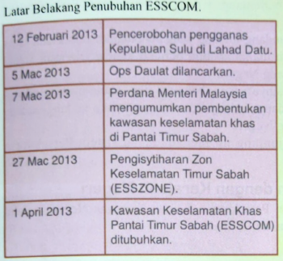
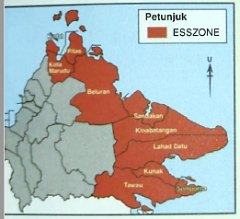
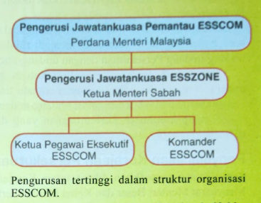
10 Daerah di Pantai Timur sabah yang
terlibat dalam pengawalan ESSCOM
Kerajaan komited menjaga ketenteraman Sabah apabila kewujudan ESSCOM ditambah baik

Slide 36
PERANAN RASCOM DAN ESSCOM
RASCOM | ESSCOM
Majlis Keselamatan Negara mengarahkan supaya RASCOM diwujudkan kerana kita menghadapi ancaman pengganas komunis militan dari Parti Rakyat Kalimantan Utara (Paraku) di bahagian tengah Sarawak iaitu Sibu, Kapit, Sarikei, Mukah dan Bintulu. Sistem pendaftaran penduduk juga dilakukan. Kawalan keselamatan yang ketat juga dilakukan agar tiada komunis yang dapat memasuki pekan-pekan Sempadan kita dengan negara jiran tu cukup panjang dan mudah diceroboh, jadi maka kawalan perairan terutama Agensi Penguatkuasaan Maritim Malaysia (APMM) mestilah ketat daripada segi keluar masuk kapal-kapal. Sekatan jalan raya bagi menghalang kemasukan bekalan makanan kepada komunis. | Perdana Menteri, Dato’ Seri Najib Tun Razak menubuhkan kawasan keselamatan khas di Sabah atau pun dikenali sebagai ESSCOM (Eastern Sabah Security Command) Pencerobohan di Lahad Datu oleh pengganas Sulu serta pembunuhan ngeri enam orang anggota keselamatan di Semporna Lima batalion tambahan Angkatan Tentera Malaysia (ATM) dengan bantuan Polis Di Raja Malaysia (PDRM) akan di tempatkan di ESSCOM, manakala lima lagi Balai Polis akan di bina di Sabah bagi memperkukuhkan keselamatan orang awam dan ketenteraman negeri

Slide 37
4.4 : FAKTOR YANG MENGUKUHKAN SISTEM PERSEKUTUAN
1
Keluhuran Perlembagaan Mengukuhkan Persekutuan
2
Penyelarasan Kerajaan Persekutuan dengan Kerajaan Negeri

Slide 38
1
Keluhuran Perlembagaan Mengukuhkan Persekutuan
Sejak merdeka Perlembagaan Persekutuan telah diterima sebagai undang-undang tertinggi
Perlembagaan itu telah mentakrifkan prinsip Persekutuan & pentadbiran negara
Undang-undang yang digubal oleh Parlimen & DUN tidak boleh bertentangan dengan peruntukan Perlembagaan Persekutuan
Parlimen & DUN tidak boleh tidak boleh menggubal undang-undang bercanggah antara satu sama lain
Perlembagaan Persekutuan menjadi rujukan apabila berlaku percanggahan
Perkara 75 menyebut jika mana-mana undang-undang Negeri tidak selaras dengan Undang-undang Persekutuan maka Undang-undang Persekutuan akan mengatasinya
Keluhuran Perlembagaan ini mengukuhkan sistem Persekutuan Kita

Slide 39
2
Penyelarasan Kerajaan Persekutuan dengan Kerajaan Negeri
Penyelarasan antara kerajaan Persekutuan & Kerajaan Negeri adalah
Melalui Mesyuarat Menteri Besar dan Ketua Menteri
Melalui Majlis Khas

Slide 40
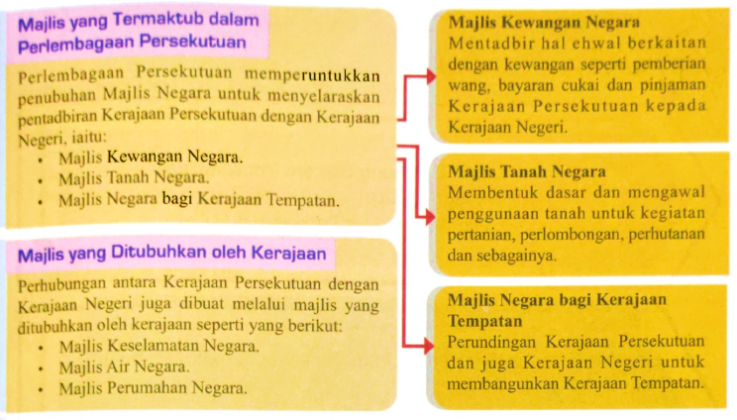
Mesyuarat Menteri Besar & Ketua Menteri
Dipengerusikan Perdana Menteri
Dihadiri Menteri Besar & Ketua Menteri
Mesyuarat membincangkan dasar yang diputuskan oleh kerajaan
1
2

Slide 41
Prinsip Persekutuan menyumbang kepada kestabilan hubungan antara negeri
Pembahagian kuasa antara Kerajaan Negeri & Persekutuan adalah pendekatan terbaik
Kesan :
1. Wujud kestabilan hubungan antara negeri 2. Wujud kesejahteraan negara
3. Wujud kerjasama dalam pelbagai bidang 4. Kekuasaan, kekuatan & kestabilan negara terjamin
Rakyat & pemimpin pada semua peringkat perlu bertanggungjawab memastikan sistem Persekutuan membawa kemakmuran kepada negara
KESIMPULAN

Slide 42


